Slide 1
Generación de un modelo BIM para la renovación paso a paso de un edificio de viviendas
Benjamín González Cantó
Director de desarrollo corporativo de CYPE

Slide 2
Objetivo
En esta sesión práctica, nos centraremos en la generación de modelos térmicos para calcular el consumo de energía y evaluar el rendimiento energético de un edificio residencial, tanto para su actual estado como con las mejoras propuestas.
Para ello utilizaremos el software CYPETHERM HE Plus. Cada medida de rehabilitación se analizará desde el punto de vista de consumo energético, económico y medioambiental.
La viabilidad económica de estas mejoras se evaluará utilizando el software CYPETHERM Improvements Plus mientras que el Generador de Precios de Construcción proporcionará valores económicos e índices medioambientales para cada una de ellas.

Slide 3
Pasos previos
Creación de una cuenta en BIMserver.center
Instalación de los siguientes programas:
CYPETHERM HE Plus
https://store.bimserver.center/es/app/6/cypetherm_he_plus_cte_2019
CYPETHERM Improvements Plus
https://store.bimserver.center/es/app/133/cypetherm_improvements_plus

Slide 4
Pasos previos
Fichero CYPETHERM HE Plus. Edificio actual
https://share2.cype.com/files/202405/TIMEPAC_Plurifamiliar_base_20240529_115727.cyp (15185 KB)

Slide 5
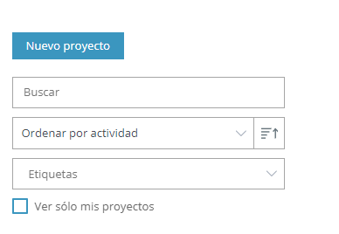
Creación de un proyecto en BIM

Slide 6
Creación de un proyecto en BIM

Slide 7
Generación de un modelo térmico BIM
Abrimos CYPETHERM HE Plus
Descomprimimos la obra de CYPETHERM HE Plus para terminar
Abrimos la obra

Slide 8
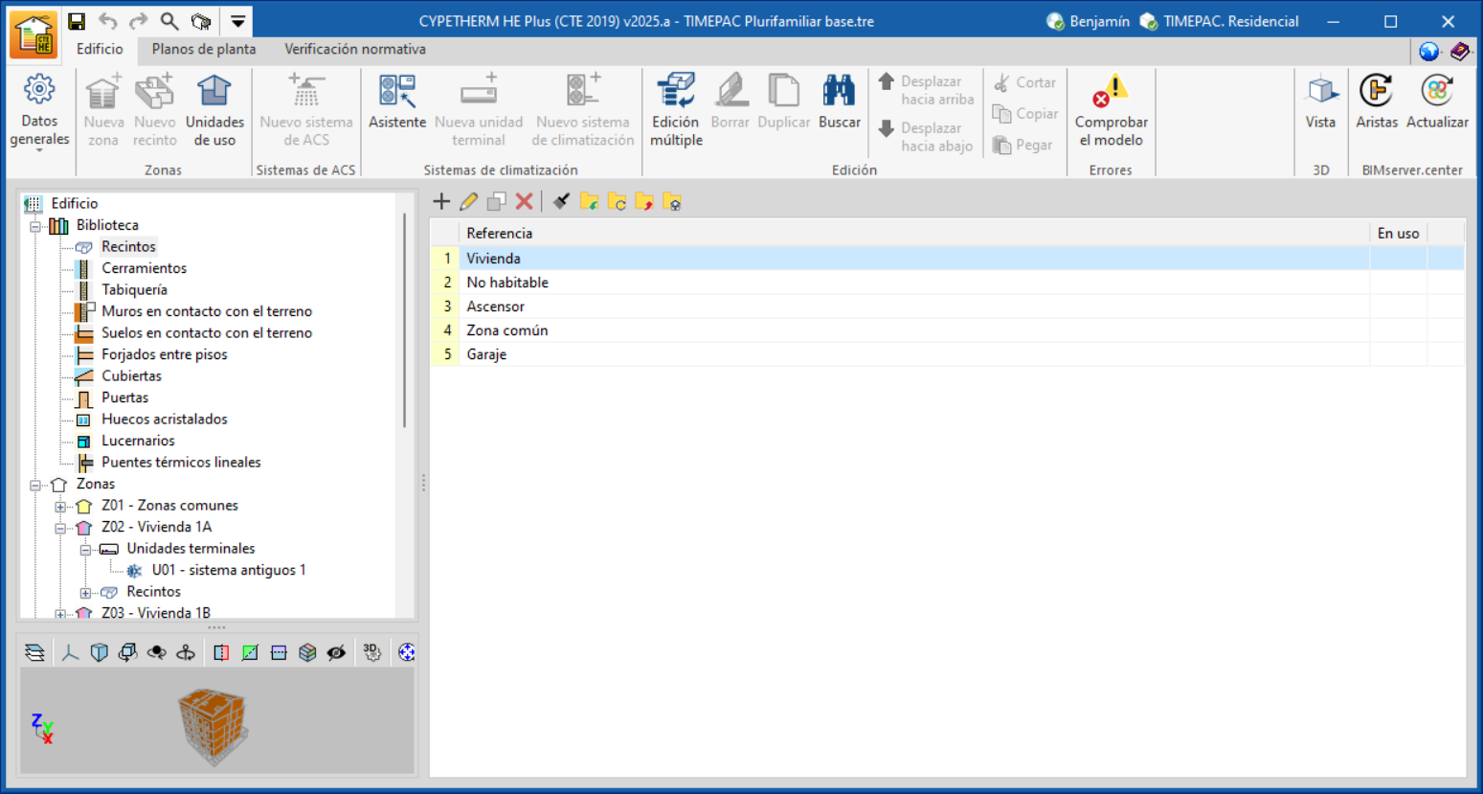
Generación de un modelo térmico
- Análisis de resultados

Slide 9
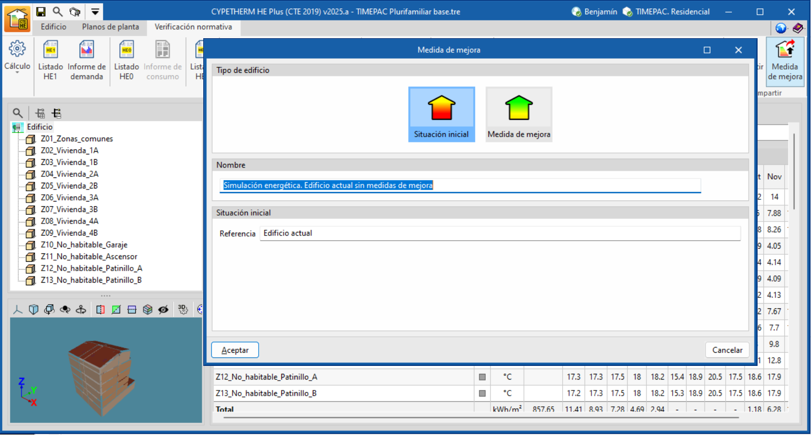
Generación de un modelo térmico
- Compartir resultados del edificio base en el CDE

Slide 10
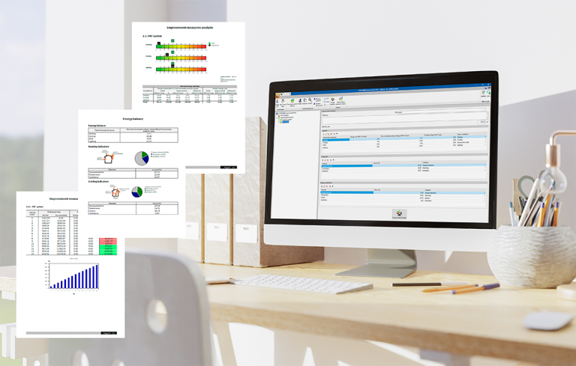
Estudio de medidas de mejora
- Abrir CYPETHERM Improvements Plus

Slide 11
Estudio de medidas de mejora
Fuente: https://www.generadordeprecios.info/
Análisis de medidas de mejora:
Envolvente
Sistemas

Slide 12
Estudio de medidas de mejora
- Medidas de mejora en CYPETHERM HE Plus

Slide 13
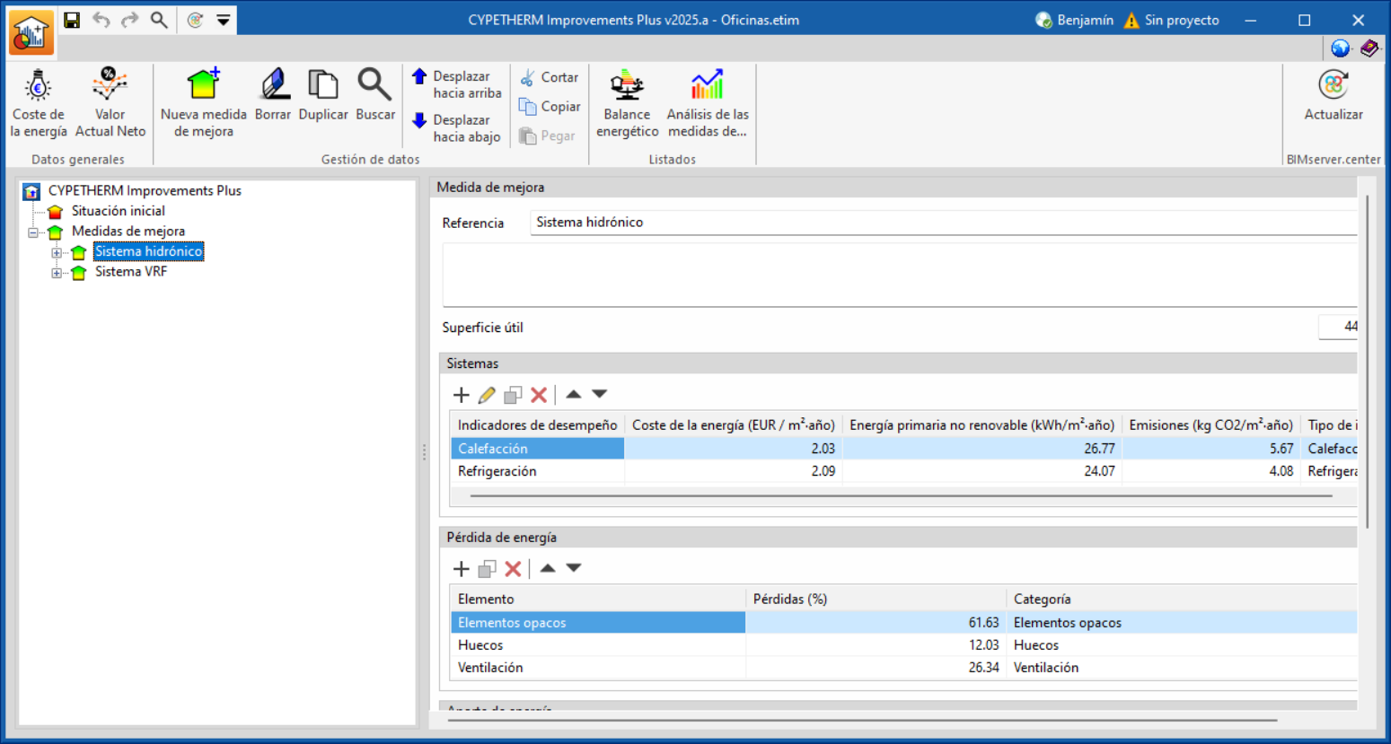
Estudio de medidas de mejora
Análisis de resultados en CYPETHERM Improvements Plus:

Slide 14
Encuesta
https://forms.office.com/e/qWHE12vmgB

Slide 15
benjamin.gonzalez@cype.com

